Slide 1
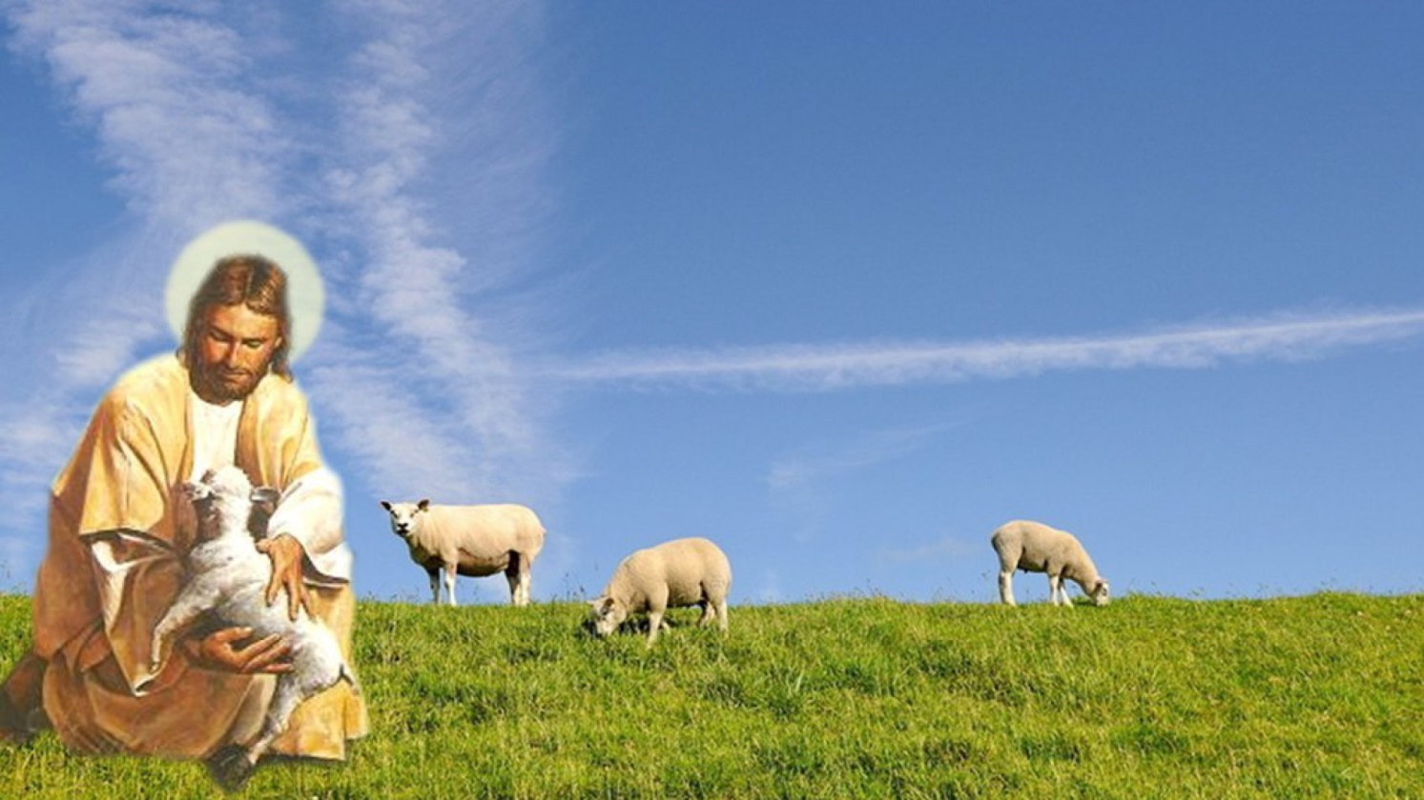
長青團契 獻詩
救主,願祢做我牧者

Slide 2
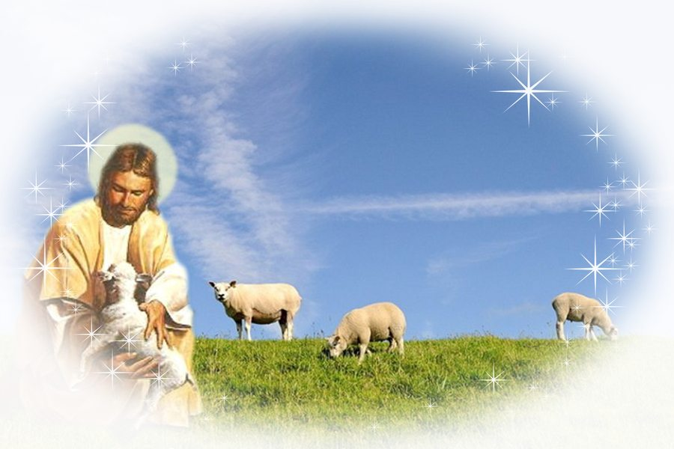
(1/3)
救主,願祢做我牧者
阮攏倚靠祢扶持
導到草埔互我飲食
備辦羊廄來保庇
救主耶穌,救主耶穌
祢贖回阮歸屬祢
救主耶穌,救主耶穌
祢贖回阮歸屬祢

Slide 3
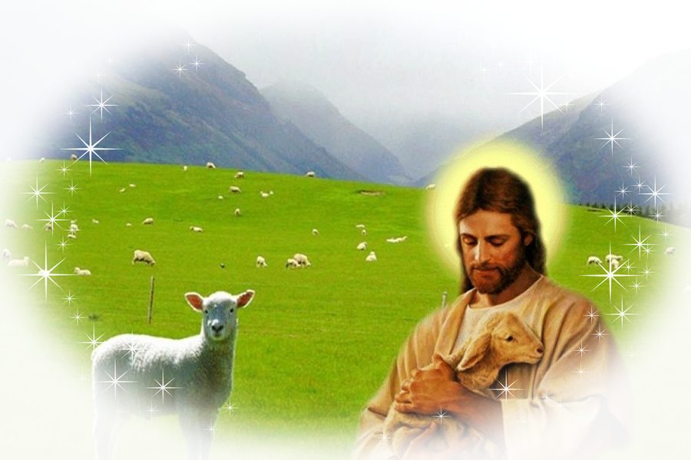
(2/3)
阮今屬祢安穩自在
祢欲伸手來保護
救阮脫離對敵陷害
引導失迷歸正路
救主耶穌,救主耶穌
祢贖回阮歸屬祢
救主耶穌,救主耶穌
祢贖回阮歸屬祢

Slide 4
(3/3)
救主,願祢做我牧者
阮攏倚靠祢扶持
導到草埔互我飲食
備辦羊廄來保庇
救主耶穌,救主耶穌
祢贖回阮歸屬祢
救主耶穌,救主耶穌
祢贖回阮歸屬祢

